Slide 1
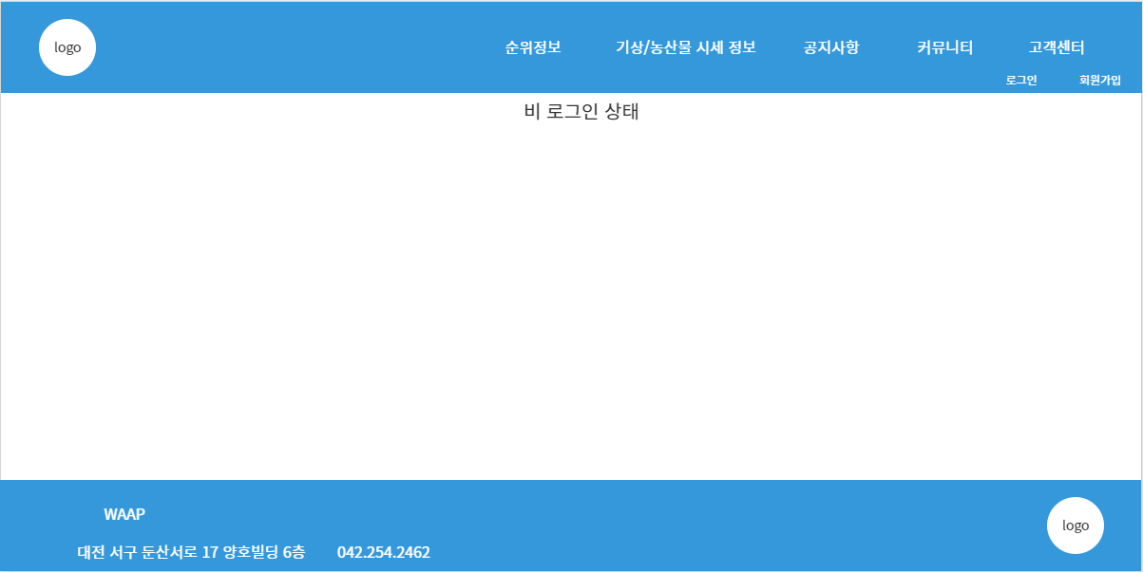
화면 정의서
비 로그인 상태 | Description
7
1
2
3
4
5
[1] 순위 정보 이동 버튼
순위 정보 이동 버튼 클릭 시 로그인 창으로 이동
[2] 기상 농산물 시세정보 이동 버튼
기상 농산물 시세정보 이동 버튼 클릭 시 로그인 창으로 이동
[3] 공지사항 이동 버튼
버튼 클릭 시 로그인 창으로 이동
[4] 커뮤니티 이동 버튼
버튼 클릭 시 로그인 창으로 이동
[5] 고객센터 이동 버튼
버튼 클릭 시 로그인 창으로 이동
[6] 로그인/ 회원가입
로그인 을 클릭하면 로그인 창으로 이동하고, 회원가입을 클릭하면 회원가입 화면으로 이동한다.
[7] 로고
클릭하면, 메인페이지로 이동한다.
[8] 푸 터
팀 명, 주소, 전화번호를 표시한다.
6
8
7

Slide 2
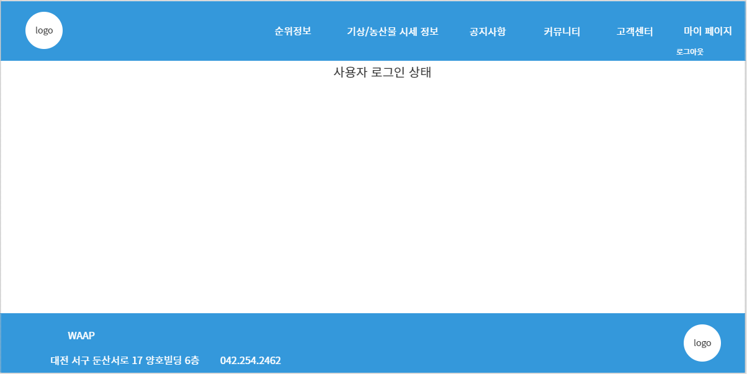
화면 정의서
사용자 로그인 상태 | Description
7
1
2
3
4
5
9
[1] 순위 정보 이동 버튼
농산물의 시세 변동 순위 정보를 파악할 수 있는 순위 정보 페이지로 이동한다.
[2] 기상 농산물 시세정보 이동 버튼
기상과 관련된 농산물의 시세 정보를 파악할 수 있는 페이지로 이동한다.
[3] 공지사항 이동 버튼
공지사항을 확인할 수 있는 페이지로 이동한다.
[4] 커뮤니티 이동 버튼
자주 묻는 페이지로 이동한다.
[5] 고객센터 이동 버튼
고객센터에 커서만 위치할 경우 (1:1문의사항, 자주 묻는 질문)의 2개의 리스트가 나오며 선택 시 해당 페이지로 이동한다.
[6] 로그아웃
로그아웃을 누르면 로그아웃하고 메인 페이지로 이동한다.
[7] 로고
클릭하면, 메인페이지로 이동한다.
[8] 푸 터
팀 명, 주소, 전화번호를 표시한다.
[9] 마이 페이지 버튼
회원의 경우 마이 페이지 버튼을 클릭하면, 마이 페이지 화면으로 이동할 수 있다.
6
8
7

Slide 3
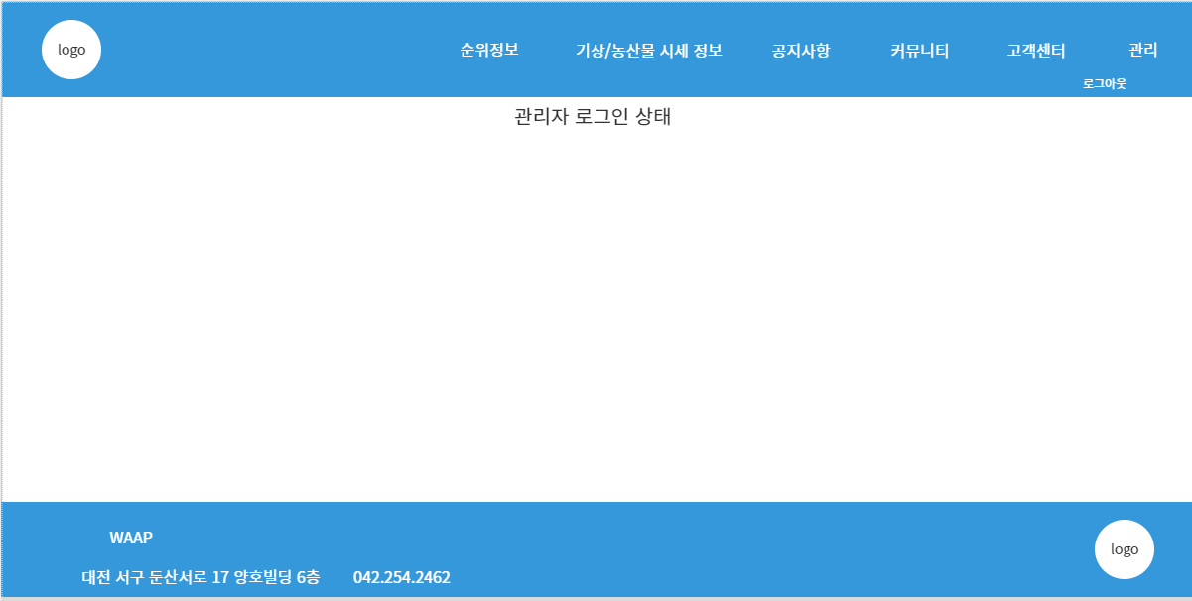
화면 정의서
관리자 로그인 상태 | Description
7
5
6
[1] 순위 정보 버튼
사용자와 같은 순위 정보 화면 출력
[2] 기상/농산물 시세정보 버튼
사용자와 같은 기상/농산물 시세정보 페이지 출력
[3] 공지사항 버튼
공지사항 관리 페이지로 이동
[4] 커뮤니티 버튼
커뮤니티 관리 페이지로 이동
[5] 고객센터 버튼
고객센터 자주 묻는 질문 페이지로 이동
[6] 관리 버튼
회원관리 메인 페이지로 이동
[7] 로그아웃
클릭 시 비 로그인 메인 화면 페이지로 이동
1
2
3
4
7

Slide 4
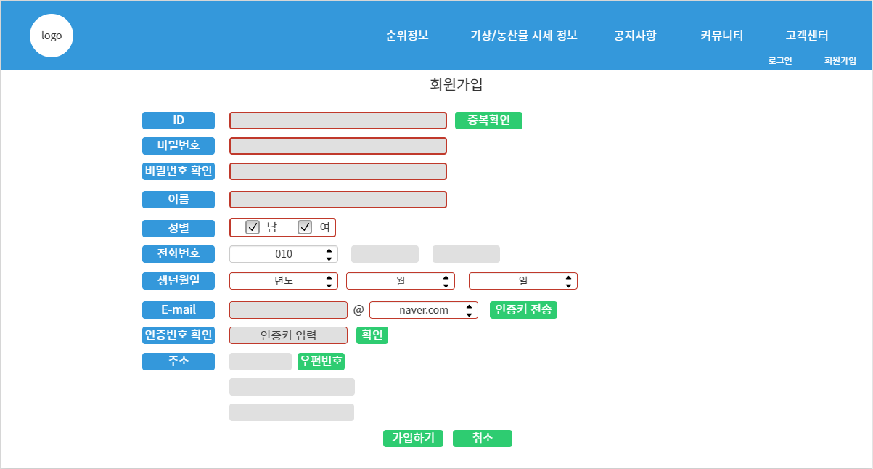
화면 정의서
회원가입 페이지 | Description
[1] Id 중복 확인 클릭 시 중복이 아니면 다음으로 넘어가고 중복이면 중복이라고 알림 창 생성
[2] 인증키 전송 클릭 시 작성한 이메일로 인증키 전송
[3] 인증키 키 확인 클릭 시 다음으로 넘어감
[4] 가입하기 클릭 시 가입
[5] 취소 클릭 시 처음 화면으로 이동
1
2
3
4
5

Slide 5
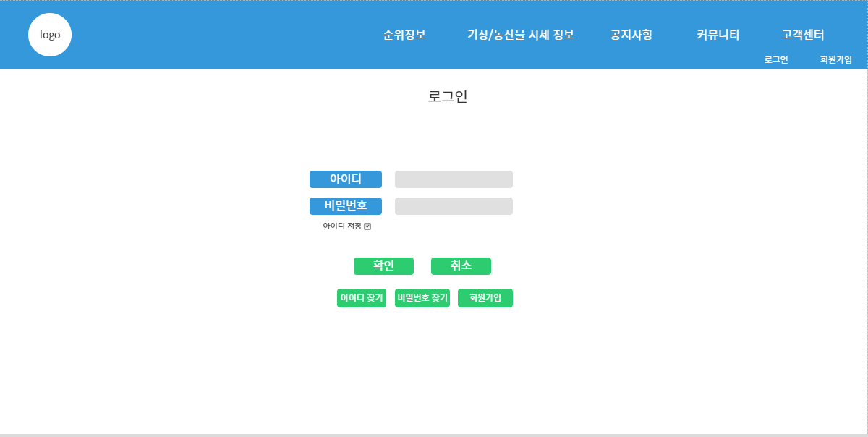
화면 정의서
로그인 페이지 | Description
[1] 아이디 입력 텍스트 박스
아이디 입력할 텍스트 박스
[2] 비밀번호 입력 텍스트 박스
아이디 입력할 텍스트 박스
[3]아이디 저장 체크 박스
체크 시 아이디 저장
[4] 확인 버튼
입력한 내용 전송할 확인버튼
[5] 취소 버튼
취소 버튼 클릭 시 메인 페이지로 이동
[6] 아이디 찾기/비밀번호찾기/회원가입
- 아이디 찾기 페이지로 이동
- 비밀번호 찾기 페이지로 이동
- 회원가입 페이지로 이동
1
2
3
4
5
6

Slide 6
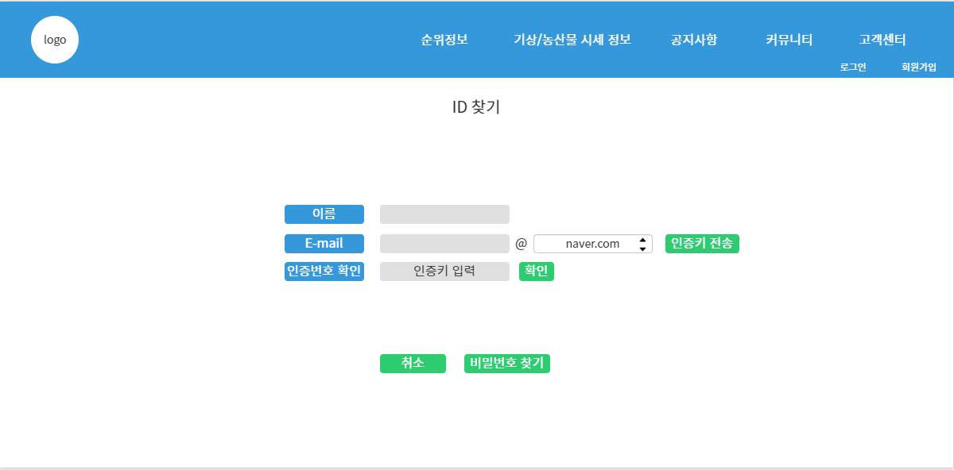
화면 정의서
아이디 찾기 페이지 | Description
[1] 이름 입력 부분
아이디를 찾기 위해 이름을 입력 받는다.
[2] Email 입력 부분
Email을 입력하고 인증키 전송 버튼을 누르면, 이메일로 인증번호 보내지며, 보내진 인증번호를 입력하고 확인을 누르면 이메일 여부를 체크하고 다음 페이지로 이동한다.
[3] 취소/ 비밀번호 찾기 버튼
취소 버튼과 비밀번호 찾기 버튼을 제공한다.
1
2
3

Slide 7
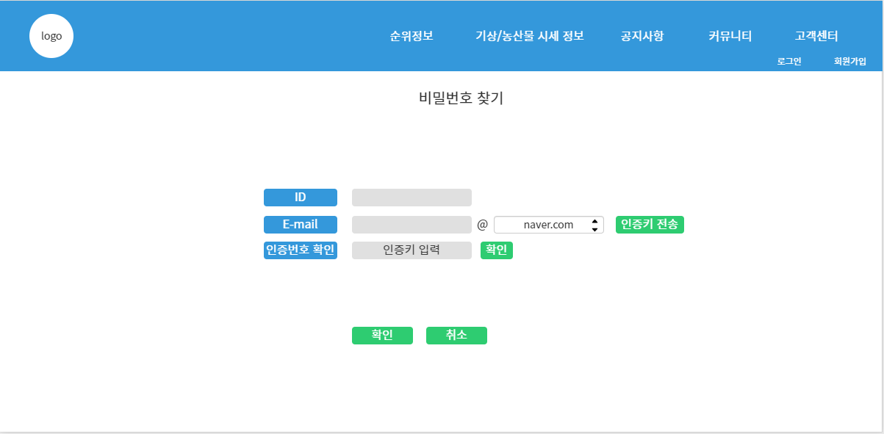
화면 정의서
비밀번호 찾기 페이지 | Description
[1] ID 입력 부분
비밀번호를 찾기 위해 ID를 입력 받는다.
[2] Email 입력 부분
Email을 입력하고 인증키 전송 버튼을 누르면, 이메일로 인증번호 보내지며, 보내진 인증번호를 입력하고 확인을 누르면 이메일 확인 여부를 체크한다.
[3] 확인 / 취소 버튼
확인 버튼과 취소 버튼을 제공한다.
1
2
3

Slide 8
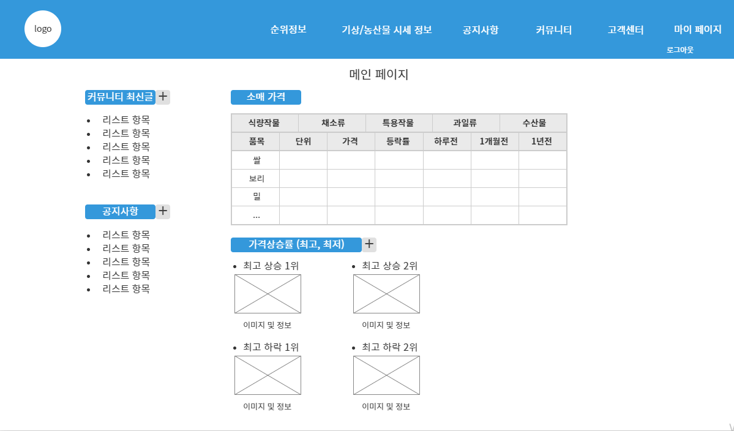
화면 정의서
메인 페이지 | Description
[1] 커뮤니티 최신 글
커뮤니티 최신 글 5개를 제공한다. (번호와 커뮤니티 글 제목을 제공함) 제목 클릭 시 커뮤니티의 해당 글의 상세페이지로 이동한다.
(+) 버튼 클릭 시 커뮤니티 페이지로 이동한다.
[2] 공지사항
최신 공지사항 5개를 제공한다.
(번호와 공지사항 글 제목을 제공함)
제목 클릭 시 공지사항의 해당 글의 상세 페이지로 이동한다.
(+) 버튼 클릭 시 커뮤니티 페이지로 이동한다.
[3] 소매가격
소매가격 정보를 제공한다.
소매가격 정보는 농수산식품기업센터에서 가져온다.
테이블은 상단에 식량작물, 채소류, 특용작물, 과일류, 수산물 중에 선택할 수 있으며 선택 시 아래에 해당 품목, 단위, 가격, 등락률 및 하루 전, 1개월 전, 1년 전 가격이 나타난다.
[4] 가격 상승률 최고, 최저
농산물의 일별 순위 정보를 제공한다. (가격 상승 순위1위와 2위 하락 순위 1위와 2위의 정보를 제공한다.)
(+) 버튼 클릭 시 순위정보 페이지로 이동한다.
1
3
2
4

Slide 9
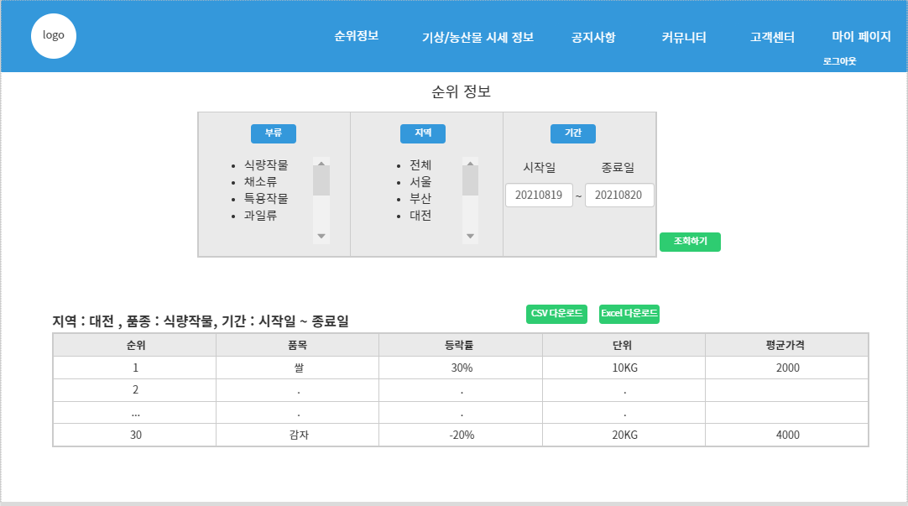
화면 정의서
순위 정보 페이지 | Description
[1] 대 분류 선택
대 분류(식량작물, 채소류, 특용작물, 과일류, 수산물)를 선택할 수 있다. 대 분류를 선택 시 지역 정보가 나타난다.
[2] 지역정보 선택
지역(서울, 부산,대구, 인천, 광주, 대전, 울산, 세종, 수원, 의정부, 춘천, 강릉, 청주, 전주, 순천, 포항, 안동, 창원, 제주)을 변경해서 조회가능하다.
[3] 기간 선택
원하는 기간의 시작일과 종료일을 입력 가능하다.
[4] 조회하기 버튼
조회하기 버튼을 누르면 조회가 시작되고 조회 결과가 아래의 테이블로 제공된다.
[5] csv, Excel다운
Csv파일, excel파일로 테이블의 정보를 다운받을 수 있는 기능을 제공한다.
[6] 결과 테이블
품목, 지역, 기간을 정해서 검색한 결과를 테이블 형태로 보여준다.
순위, 품목, 등락률, 단위, 평균가격이 제공되며 순위는 오름차순이다.
1
2
3
4
5
6

Slide 10
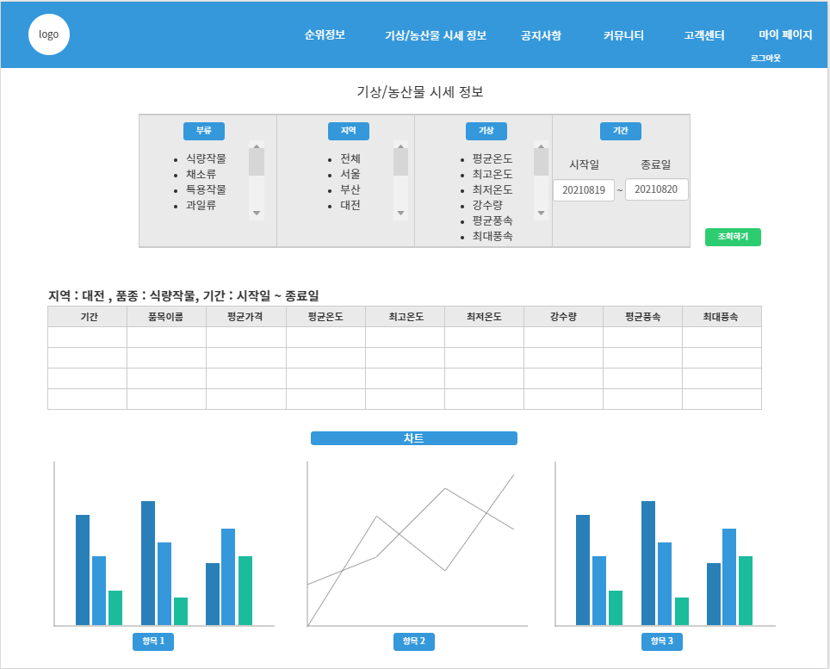
화면 정의서
기상/농산물 시세 정보 페이지 | Description
[1] 품목 리스트
품목 선택
[2] 지역 리스트
지역 선택
[3] 기상 리스트
기상 선택
[4] 기준 기간 선택 리스트 박스
일, 월, 년 중 기간 선택
[5] 날짜 입력
시작 날짜와 종료 날짜 입력
[6] 조회하기 버튼
선택 된 정보 전송하는 버튼
[7] 지역/품종/기간 표시 글씨
선택한 지역과 품종, 기간 표시
[8] 기상, 농산물 테이블
테이블에 넣을 컬럼은 기간, 품목 이름, 평균가격, 평균기온, 최고기온, 최저기온, 평균 풍속, 최대 풍속, 강수량 표시
[9] 차트
기상 별 가격 그래프 표시 (기온과 가격 그래프, 풍속과 가격 그래프, 강수량과 가격 그래프)
1
2
3
4
6
7
8
9

Slide 11
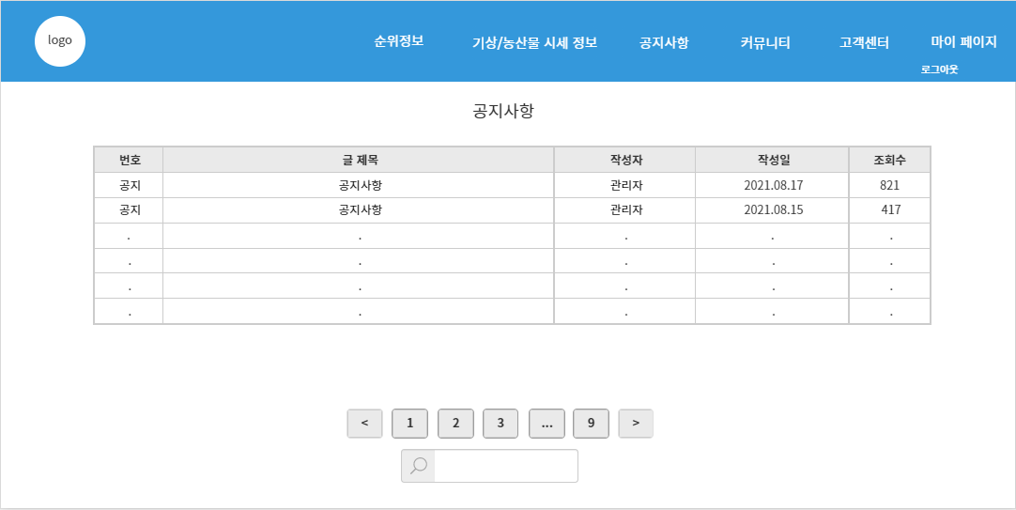
화면 정의서
공지사항 메인 페이지 | Description
[1] 공지사항 본문
번호, 글 제목, 작성자, 작성일, 조회수에 따라 공지사항 내용이 최신 작성 순서대로 나온다.
상단에 고정되는 글이 있는데 이 글은 관리자가 설정하여 고정 글로 만든다.
[2] 페이지 번호
페이지 번호는 1~9까지 제공하며 (>>)버튼 클릭 시 다음 9개의 페이지 번호가 나온다.
[3] 검색기능
검색기능을 제공하며 검색 시 공지사항글의 제목을 통해 검색할 수 있다.
1
2
3

Slide 12
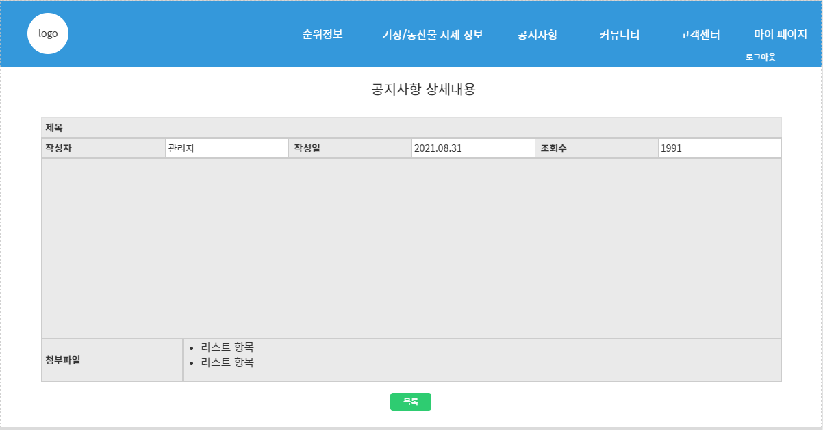
화면 정의서
공지사항 상세 내용 페이지 | Description
[1] 제목
글 제목 표시
[2] 작성자
글 작성자 표시
[3] 작성일
작성일 표시
[4] 조회수
조회수 표시
[5] 내용
글 내용 표시
[6] 첨부파일
첨부된 파일 표시 및 클릭시 다운로드
[7] 목록 버튼
목록 클릭 시 공지사항 메인 페이지로 이동
1
2
3
4
5
6
7

Slide 13
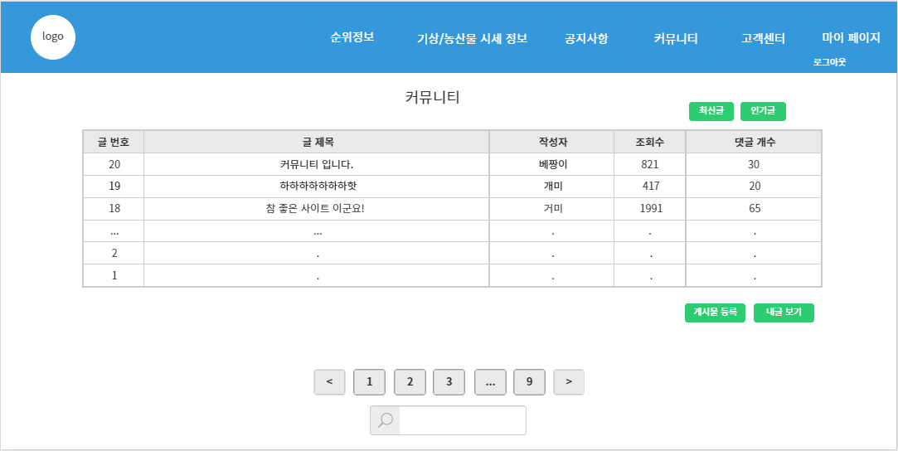
화면 정의서
커뮤니티 메인 페이지 | Description
[1] 최신 글 버튼
최신 글 버튼 클릭 시 최신 작성 날짜 순대로 정렬
[2] 인기 글 버튼
인기 글 버튼 클릭 시 조회수 순대로 정렬
[3] 글 번호, 글 제목, 작성자, 조회수, 댓글 개수
글 번호, 글 제목, 작성자, 조회수, 댓글 개수
순서대로 데이터 출력
[4] 페이지 번호
페이지 번호 클릭 시 해당 페이지로 이동
[5] 게시물 등록 버튼
커뮤니티에 글쓰기 페이지로 이동
[6] 내 글 보기 버튼
마이 페이지 내 글 보기 페이지로 이동
[7] 검색 기능 제공
1
2
3
5
6
4
7

Slide 14
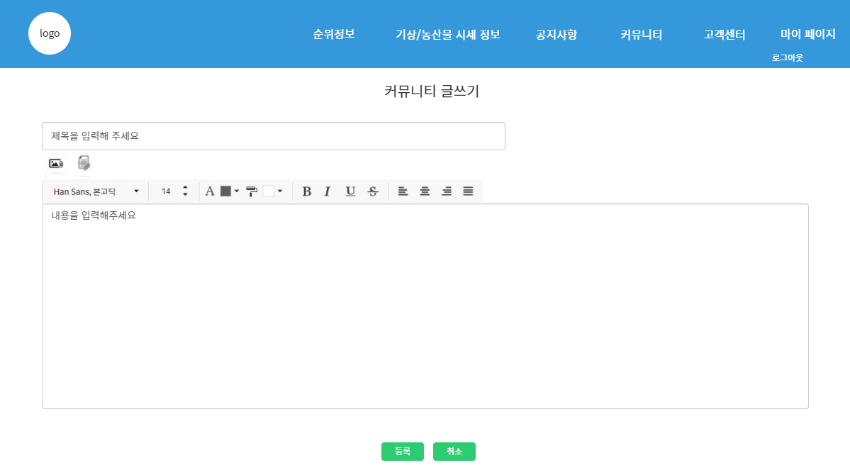
화면 정의서
커뮤니티 글 쓰기 페이지 | Description
[1] 커뮤니티 에 출력될 제목 작성
[2] 첨부파일(이미지 파일 등)을 커뮤니티 글과 같이 업로드.
[3] 글꼴 선택 기능 제공
[4] 작성 글 세부내용. 본문
[5] 등록/취소 버튼 제공
작성 글 을 커뮤니티 페이지에 업로드 또는 취소 가능
1
2
3
4
5

Slide 15
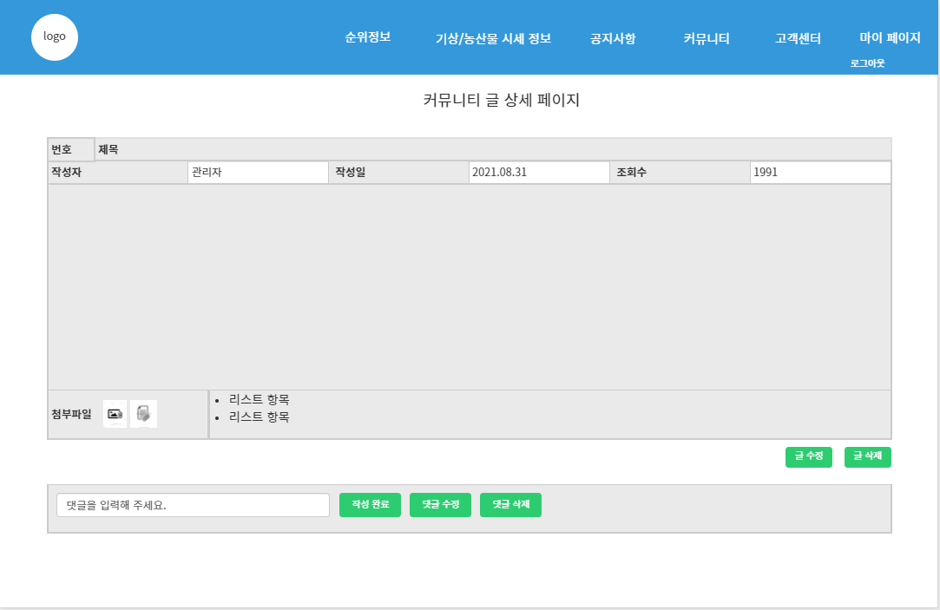
화면 정의서
커뮤니티 글 상세 보기 페이지 | Description
[1] 글 수정 버튼
글 수정 버튼 클릭 시 상세보기페이지에서 수정
[2] 글 삭제 버튼
글 삭제 버튼 클릭 시 해당 글 삭제
[3] 댓글 텍스트 박스
댓글을 작성할 텍스트 박스는 상세페이지 접속 시 바로 표시
[4] 작성 완료 버튼
작성 완료 버튼 클릭 시 댓글 추가, 댓글 추가 된 후 다시 댓글 작성 텍스트 박스 및 버튼
표시
[5] 댓글 수정
댓글 수정 클릭 시 댓글 수정
[6]댓글 삭제
댓글 삭제 클릭 시 댓글 삭제
1
2
3
4
5
6

Slide 16
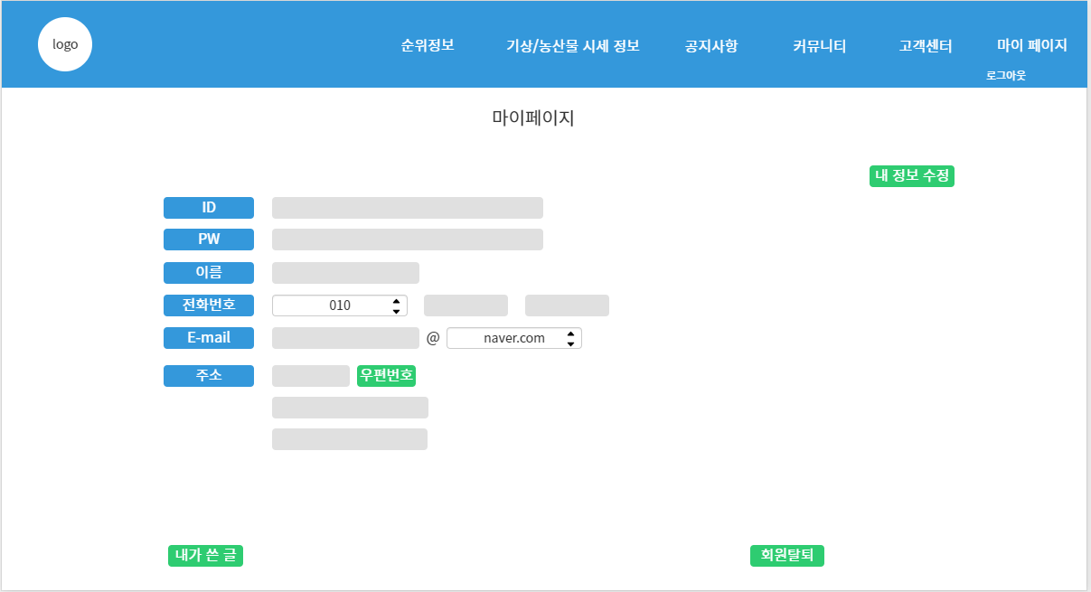
화면 정의서
마이 페이지 | Description
[1] 아이디 텍스트 박스
미리 입력된 아이디 표시 텍스트 박스
[2] 비밀번호 텍스트 박스
미리 입력된 비밀번호 표시 텍스트 박스
[3] 이름 텍스트 박스
미리 입력된 이름 표시 텍스트 박스
[4] 전화번호 텍스트 박스
미리 입력된 전화번호 표시 텍스트 박스
[5] 이메일 텍스트 박스
미리 입력된 이메일 표시 텍스트 박스
[6] 주소 입력할 텍스트 박스
미리 입력된 주소 표시 텍스트 박스
[7] 내가 쓴 글 버튼
내가 쓴 글 버튼 클릭 시 내가 쓴 글 페이지로 이동
[8] 회원탈퇴 버튼
회원탈퇴 버튼 클릭 시 회원탈퇴 버튼 이동
[9] 내 정보 수정 버튼
내 정보 수정 클릭 시 내 정보 수정 페이지 이동
9
1
2
3
4
5
6
7
8

Slide 17
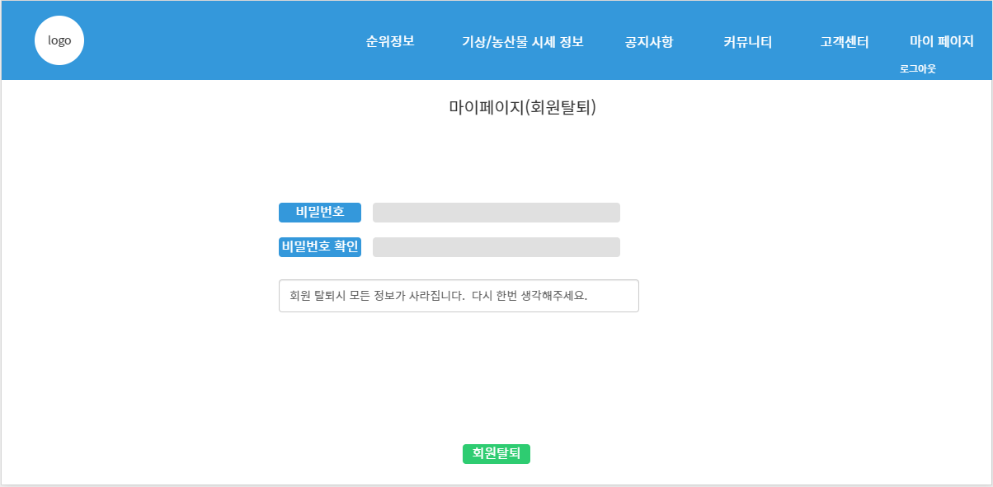
화면 정의서
마이 페이지 회원탈퇴 페이지 | Description
[1] 비밀번호를 입력
[2] 비밀번호 확인 재입력
[3] 회원탈퇴 클릭 시 정보가 맞다 면 회원탈퇴 완료
1
2
3

Slide 18
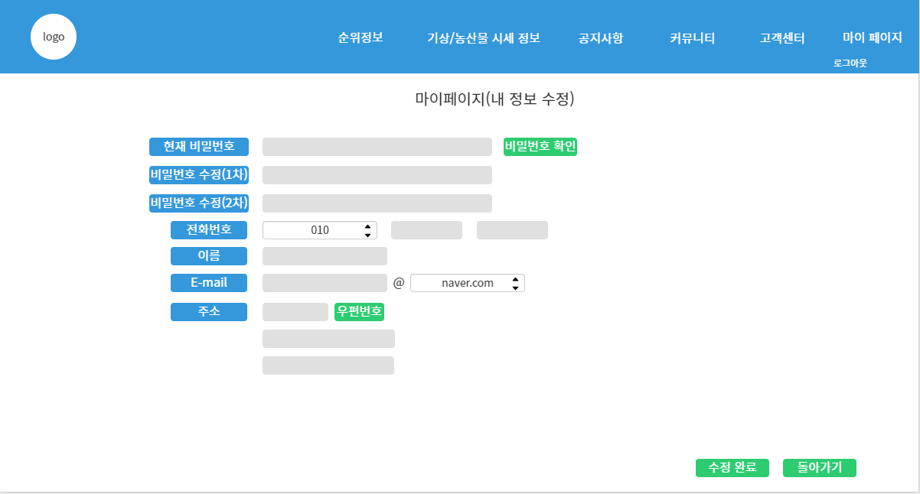
화면 정의서
마이 페이지 내 정보 수정 페이지 | Description
[1] 비밀번호 확인 버튼 클릭 시 확인 완료 창 생성
[2] 수정 완료 버튼 클릭 시 저장된 후 개인정보 페이지 로 돌아감
[3] 돌아가기 버튼 클릭 시 데이터 수정을 하지 않고 개인 페이지로 돌아감
[4] 텍스트 박스는 이전 데이터가 들어가 있는 상태로 출력. 클릭 하면 커서 바와 빈 텍스트 박스 출력 개인정보 페이지와는 다르게 텍스트 박스를 볼 수 있게 구현
1
4
2
3

Slide 19
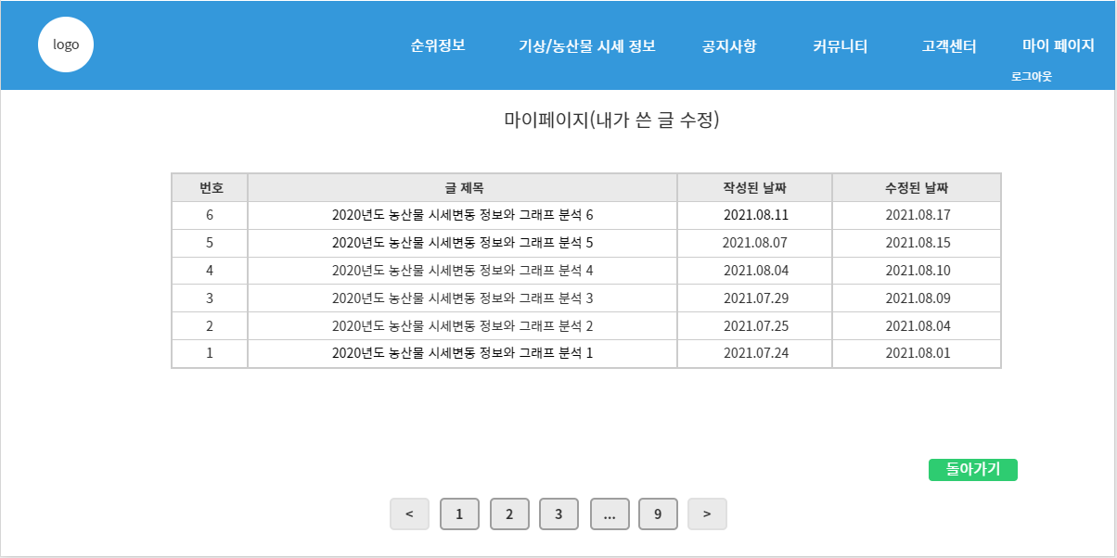
화면 정의서
마이 페이지 내가 쓴 글 페이지 | Description
[1] Body 페이지는 번호 제목 수정된 날짜로 구분
[2] 제목 클릭 시 본문이 있는 페이지로 이동
[3] 글마다 작성 날짜 출력
[4] 페이지 번호 1페이지 부터 날짜가 최근에 가까울 수록 앞에 배치.
[5] 돌아가기 버튼 클릭 시 개인정보 페이지 로 이동
1
3
2
5
4

Slide 20
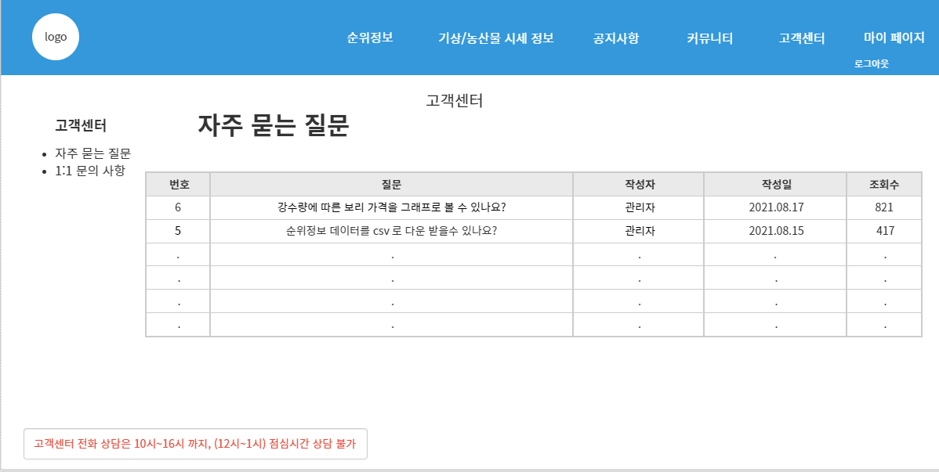
화면 정의서
고객센터 메인 페이지 | Description
[1] 자주 묻는 질문 , 1:1문의 사항 클릭 시 각각 해당 페이지로 이동
[2] 글 번호 순 정렬
[3] 질문 클릭 시 자주 묻는 질문 상세 페이지 이동
[4] 고객센터 이용 시간 상세 기제
1
2
3
4

Slide 21
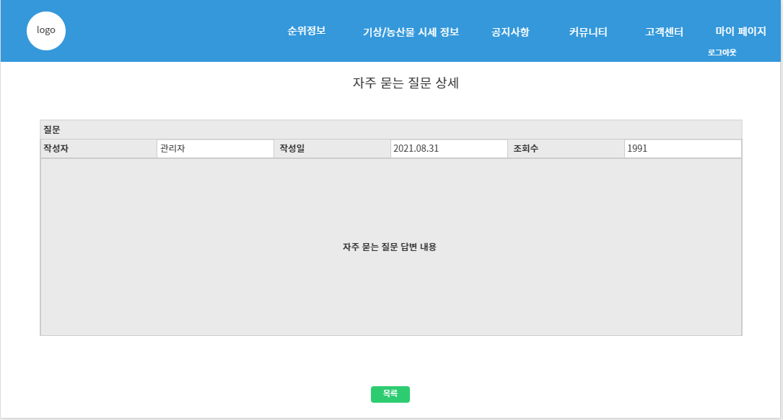
화면 정의서
고객센터 자주 묻는 질문 상세 페이지 | Description
[1] 자주 묻는 질문 상세 페이지 에서 선택한 질문 제공
[2] 작성일 제공
[3] 조회수 제공
[4] 질문에 대한 답변 내용 제공
[5] 목록 클릭 시 자주 묻는 질문 페이지로
이동
1
2
3
4
5

Slide 22
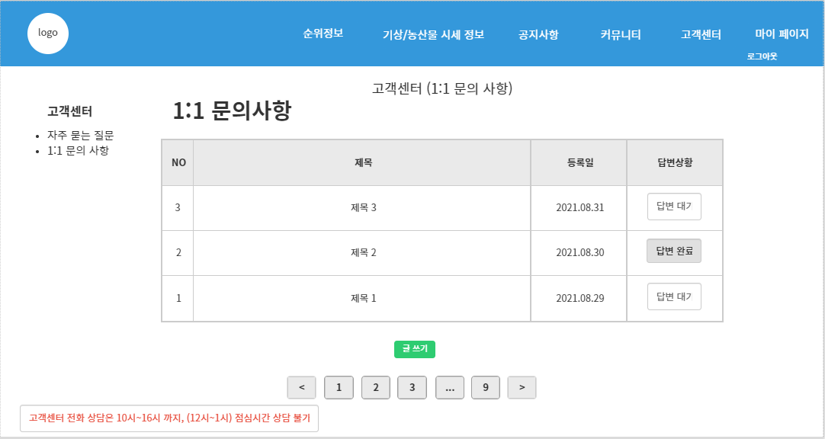
화면 정의서
고객센터 1:1 문의 사항 페이지 | Description
[1] 자주 묻는 질문, 1:1문의 사항 클릭 시 각각 해당 페이지로 이동
[2] 제목 클릭 시 답변 페이지로 이동
[3] 관리자가 답변을 남겼을 때 답변 완료,
답변이 없을 때는 답변 대기
[4] 글쓰기 버튼 클릭 시 글쓰기 페이지로
이동
[5] 페이지 번호 1페이지 부터 번호 순서 대로 나타냄
1
3
2
4
5

Slide 23
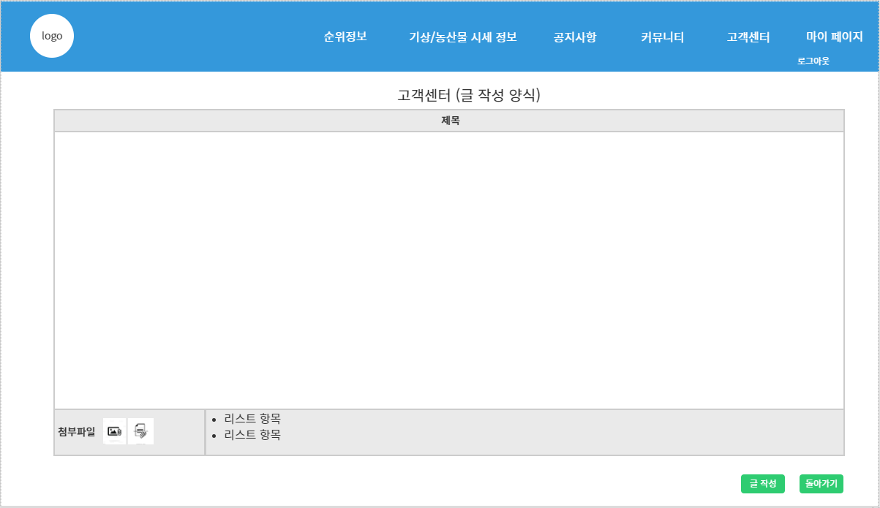
화면 정의서
고객센터 1:1 문의 사항 글 작성 페이지 | Description
[1] 고객센터 글 양식 본문.
[2] 작성한 글 저장
[3] 고객센터 1:1 문의사항 페이지로 돌아감
[4] 첨부파일 버튼 선택하여 첨부파일 첨부 기능 제공
1
4
2
3

Slide 24
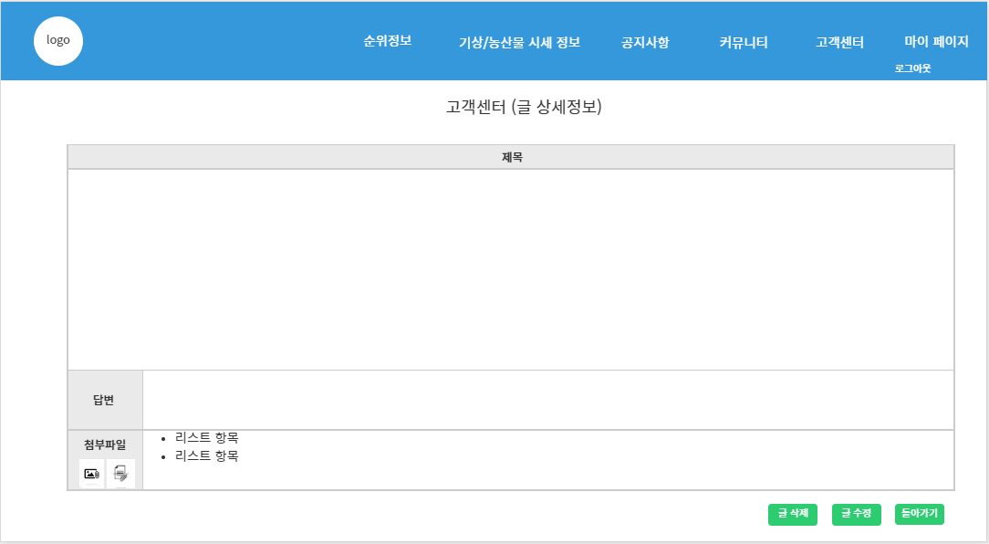
화면 정의서
고객센터 1:1 문의 사항 글 상세 정보 페이지 | Description
[1] 선택한 글 제목. 수정 가능
[2] 선택한 글의 본문. 수정 가능
[3] 관리자 답글. 답변이 달린 글은 수정불가
[4] 첨부파일 수정 가능
[5] 글 삭제 버튼, 삭제 가능
[6] 글 수정 버튼. 수정한 내용이 저장된다.
[7] 돌아가기 버튼, 고객센터 1:1 문의사항 페이지 로 이동
1
2
3
4
5
6
7

Slide 25
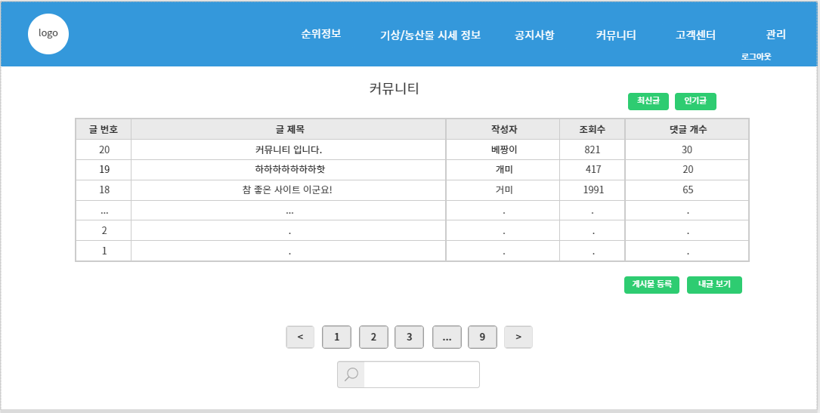
화면 정의서
관리자 커뮤니티 메인 페이지 | Description
[1] 작성자 아이디 클릭 시 관리자 커뮤니티 관리에서 선택한 ID가 쓴 글 목록 페이지 로 이동
1

Slide 26
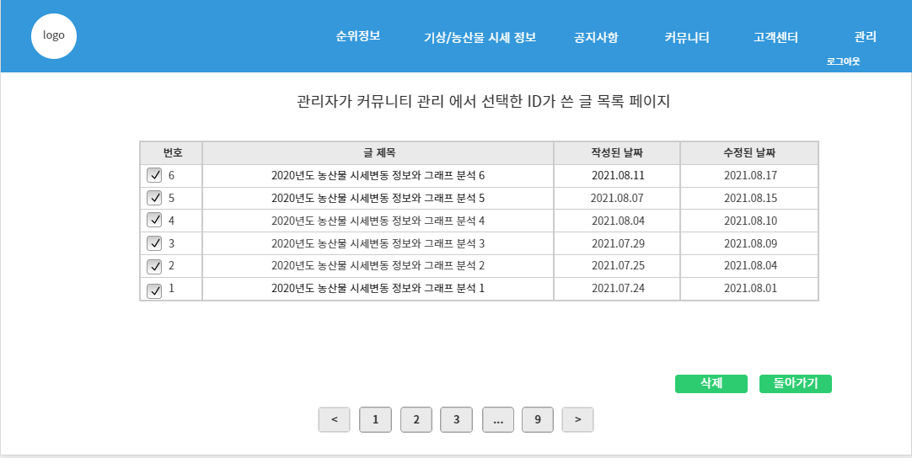
화면 정의서
관리자 커뮤니티 관리에서 선택한 ID가 쓴 글 목록 페이지 | Description
[1] 번호, 글 제목, 작성된 날짜, 수정된 날짜
테이블 기본 제공
[2] 체크 박스 제공 으로 선택 기능 제공
[3] 글 삭제 기능. 체크 박스 선택 된 것 삭제
[4] 돌아가기 버튼 클릭 시 커뮤니티 메인 페이지로 이동
1
2
3
4

Slide 27
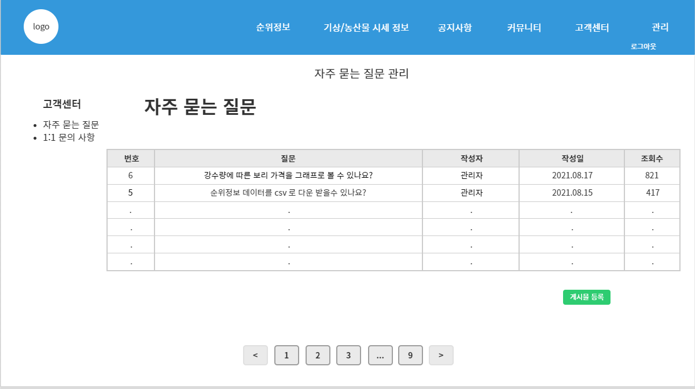
화면 정의서
관리자 고객센터 메인 페이지 | Description
[1] 게시물 등록 클릭 시 자주 묻는 질문 작성 페이지로 이동
[2] 페이지 번호 클릭 시 해당 페이지로 이동
1
2

Slide 28
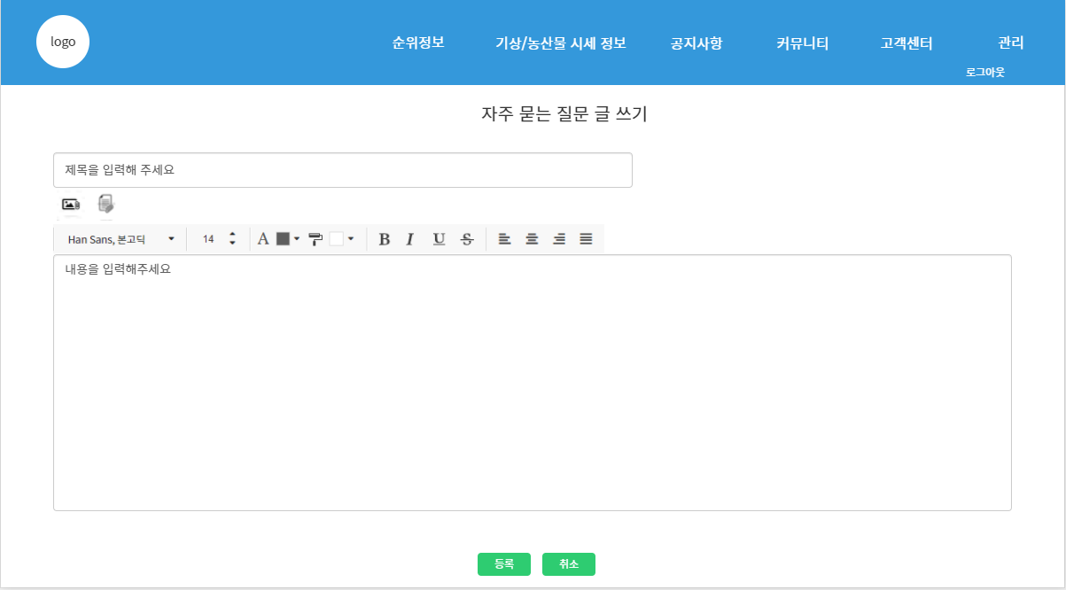
화면 정의서
관리자 고객센터 자주 묻는 질문 글 쓰기 페이지 | Description
[1] 자주 묻는 질문 에 출력될 제목 작성
[2] 첨부파일(이미지 파일 등)을 자주 묻는 질문 글과 같이 업로드.
[3] 글꼴 선택 기능 제공
[4] 작성 글 세부내용. 본문
[5] 등록/취소 버튼 제공
작성 글 을 자주 묻는 질문 페이지에 업로드 또는 취소 가능
1
2
3
4
5

Slide 29
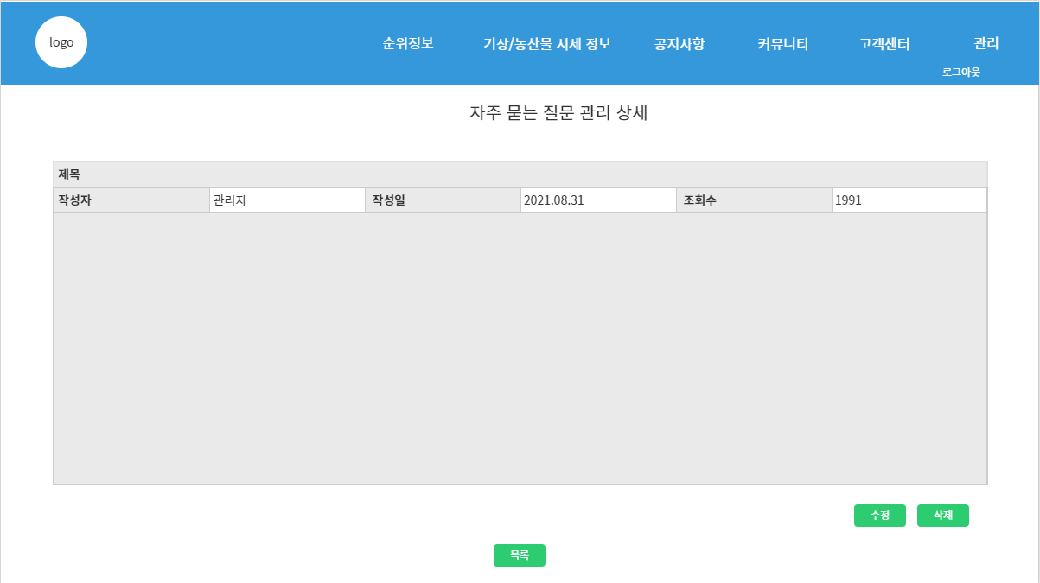
화면 정의서
관리자 고객센터 자주 묻는 질문 상세 페이지 | Description
[1] 제목
선택한 글 제목 표시
[2] 작성자
선택한 글 작성자 표시
[3] 작성일
선택한 글 작성일 표시
[4] 조회수
선택한 글 조회수 표시
[5] 내용
선택한 글 내용 표시
[6] 수정/삭제 버튼
[7] 목록 버튼
목록 클릭 시 자주 묻는 질문 관리 메인 페이지로 이동
1
2
3
4
5
6
7

Slide 30
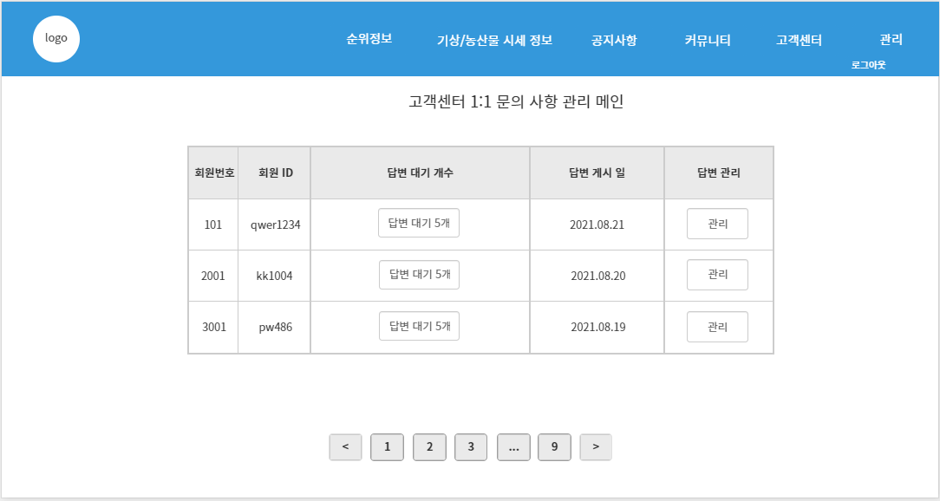
화면 정의서
관리자 고객센터 1:1 문의사항 관리 메인 페이지 | Description
[1] 회원 번호, 회원아이디, 각 회원 별 답변 대기 개수, 답변 게시일, 관리 버튼을 제공한다.
[2] 관리 버튼을 클릭하면 각 고객별 1:1 문의사항 페이지로 이동한다.
[3] 페이지 번호 9개 제공하며 9개 단위로 페이지 번호 제시(1~9, 10~19, … , )
1
2
3

Slide 31
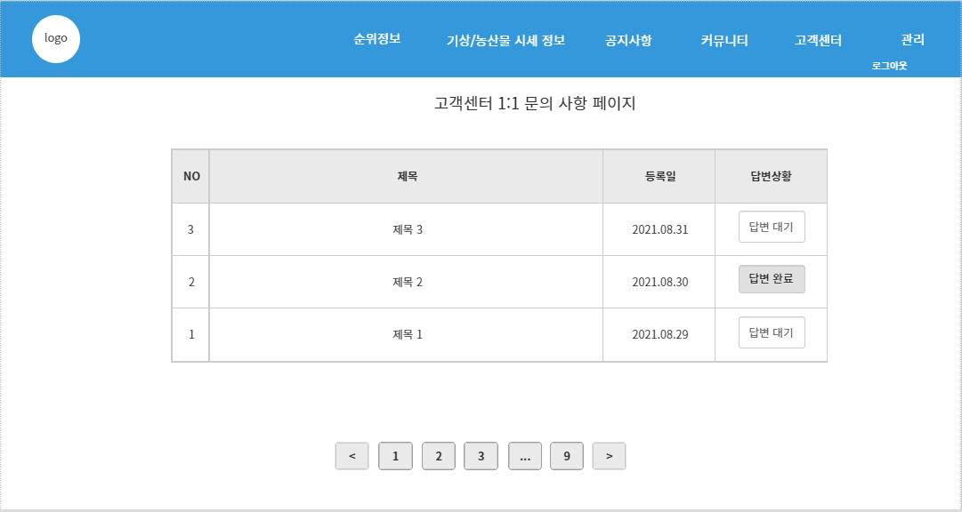
화면 정의서
관리자 고객센터 1:1문의 사항 페이지 | Description
[1] 사용자들이 등록한 1:1 문의사항 리스트
[2] 답변 상황을 알려준다.
[3] 제목 클릭 시 1:1 문의사항 상세페이지로 이동
1
2
3

Slide 32
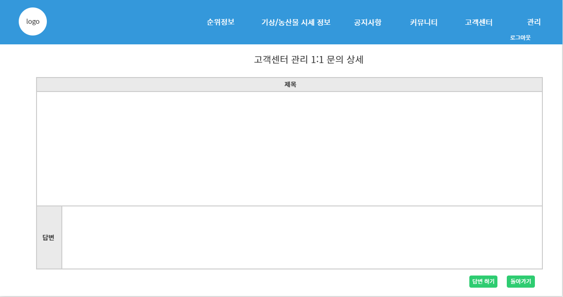
화면 정의서
관리자 고객센터 1:1 문의사항 상세 페이지 | Description
[1] 문의 글 작성 제목
문의사항 제목이 들어간다.
[2] 문의 글 작성 내용
문의사항 내용이 들어간다.
[3] 관리자만이 답변을 적을 수 있는 공간
[4] 돌아가기 클릭 시 1:1 문의 사항 관리 페이지 로 이동
1
2
3
4

Slide 33
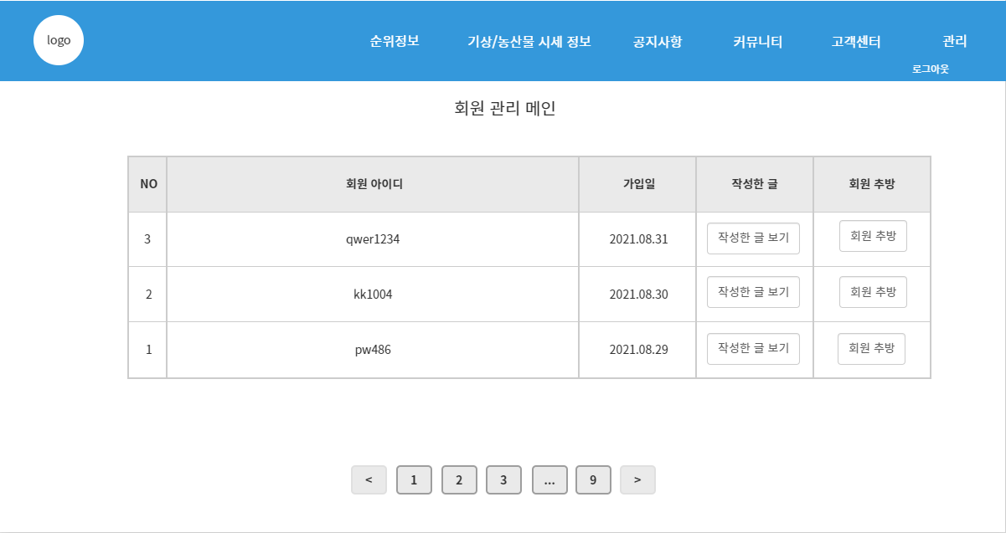
화면 정의서
관리자 회원관리 메인 페이지 | Description
[1] Body 페이지 는 번호, 회원 아이디, 가입일, 작성한 글 , 회원 추방 으로 구분
[2] 작성한 글 보기 클릭 시 회원 작성 글 페이지로 이동
[3] 회원 추방 클릭 시 회원이 다시 들어올 수 없도록 한다.
[4] 페이지 번호 1페이지 부터 날짜가 최근에 가까울 수록 앞에 배치
1
2
3
4

Slide 34
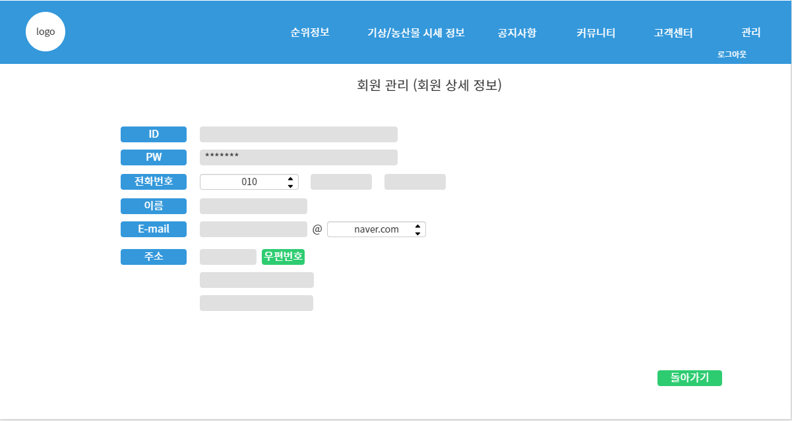
화면 정의서
관리자 회원 상세 정보 관리 페이지 | Description
[1] 아이디 , 비밀번호, 전화번호, 이름, 이메일, 주소(회원 상세정보) 가 출력된다.
비밀번호는 별(*) 표시로 표현된다.
[2] 관리자 회원 관리 메인 페이지로 돌아간다.
1
2

Slide 35
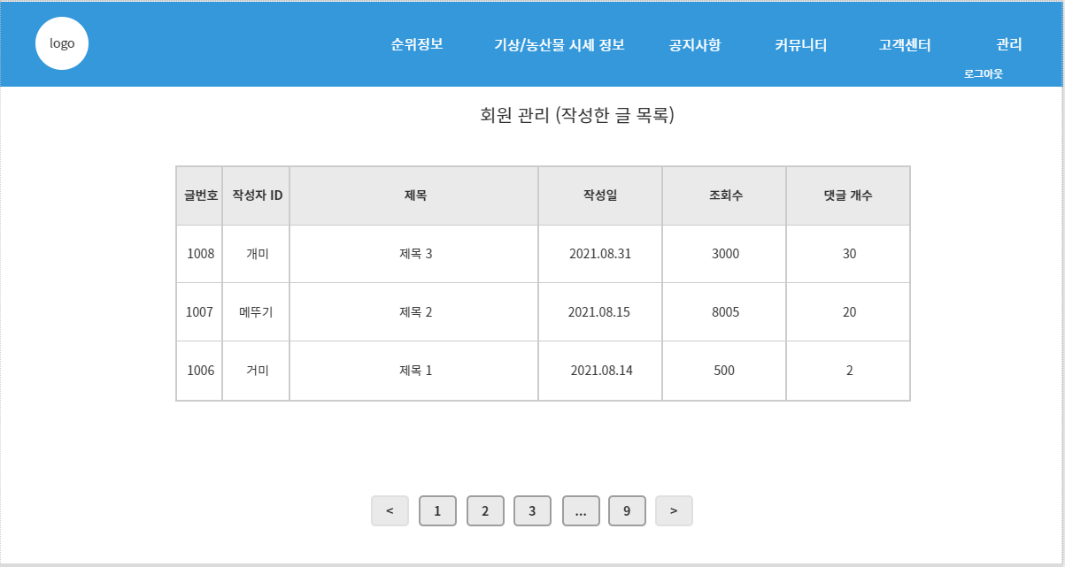
화면 정의서
관리자 회원 관리 작성한 글 목록 페이지 | Description
[1] 회원이 작성한 글 목록
글 번호, 회원아이디, 제목, 작성일, 조회수, 댓글 수를 보여준다.
제목을 클릭 시 회원이 커뮤니티에 작성한 글로 이동할 수 있다.
[2] 페이지 번호
1~9까지 이동할 수 있는 페이지 번호를 제공한다. (>>)버튼 클릭 시 다음 9개의 페이지를 볼 수 있다.
1
2

Slide 36
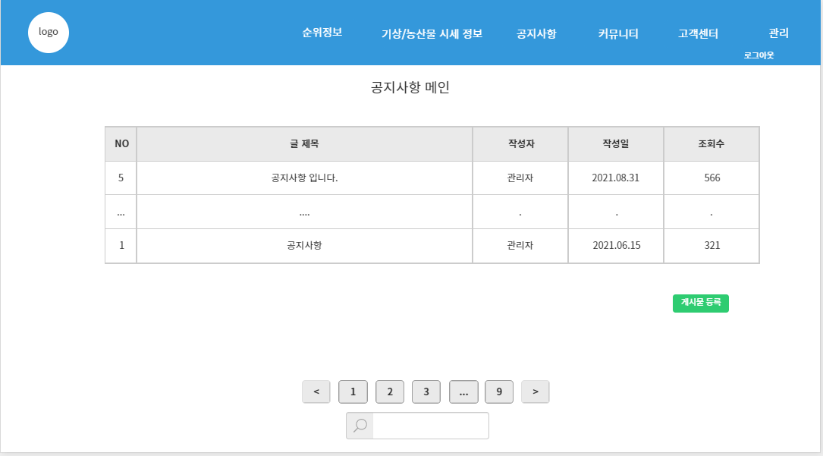
화면 정의서
관리자 공지사항 메인 페이지 | Description
[1] 글 제목
글 제목 클릭 시 해당 글 상세페이지로
이동
[2] 페이지 번호
페이지 번호 클릭 시 다음 공지사항 페이지로 이동
[3] 게시물 등록 버튼
게시물 등록 버튼 클릭 시 게시물 등록 페이지로 이동
1
3
2

Slide 37
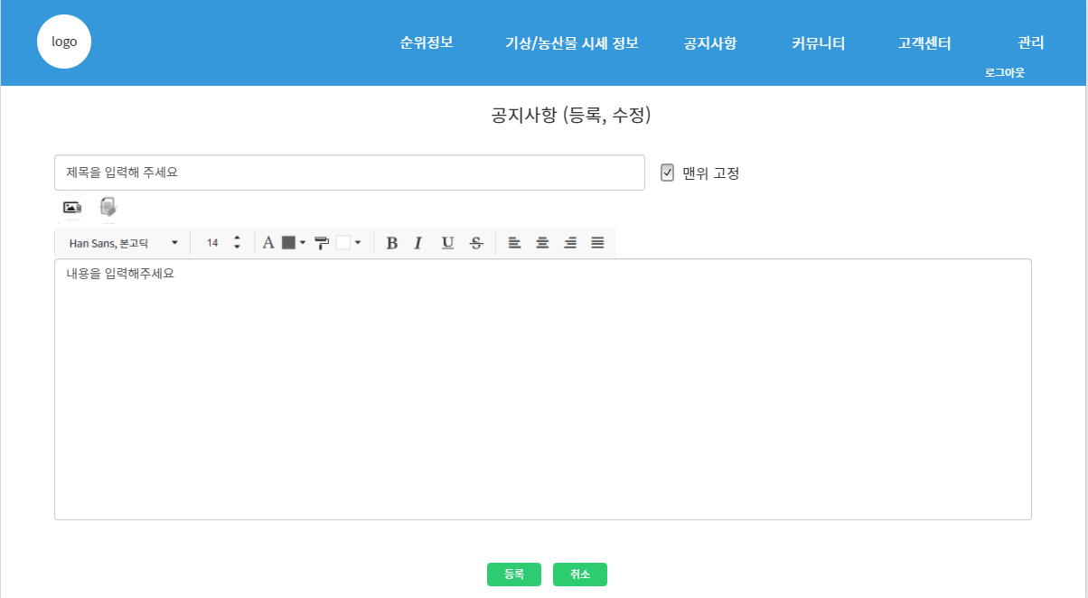
화면 정의서
관리자 공지사항 등록,수정 페이지 | Description
[1] 공지사항 에 출력될 제목 작성
[2] 첨부파일(이미지 파일 등)을 공지사항
글과 같이 업로드.
[3] 글꼴 선택 기능 제공
[4] 작성 글 세부내용. 본문
[5] 등록/취소 버튼 제공
작성 글 을 공지사항 페이지에 업로드 또는
취소 가능
1
2
3
4
5

Slide 38
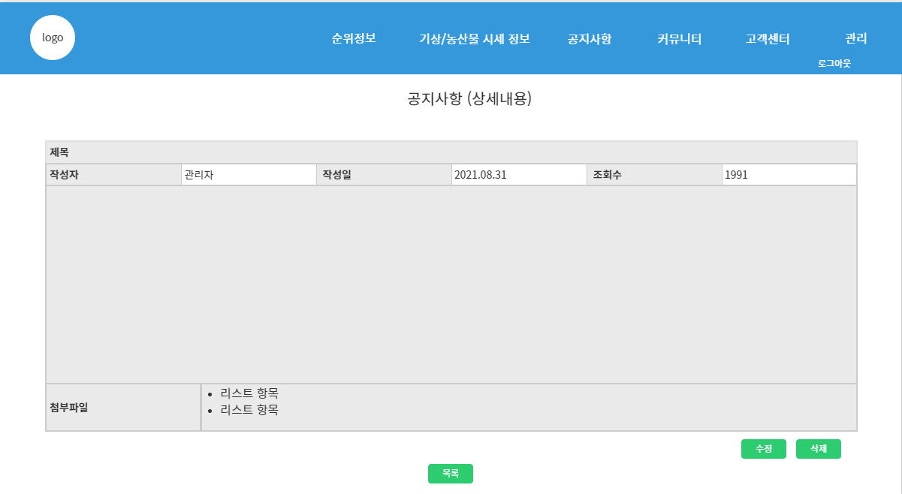
화면 정의서
관리자 공지사항 상세내용 페이지 | Description
[1] 첨부파일 을 넣을 수 있도록 리스트 구현
[2] 수정 버튼 클릭 시 공지사항 등록, 수정
페이지로 이동
[3] 삭제 버튼 클릭 시 글 삭제 후 공지사항 메인 페이지 로 이동
[4] 목록 버튼 클릭 시 공지사항 메인 페이지 로 이동
1
2
3
4

